Slide 1
SIIAUP – 1er Cuatrimestre
Marzo 2022
CLASE 1
CONSIDERACIONES INICIALES SOBRE LAS
ASIGNATURAS:
1- SEMINARIO DE INTRODUCCIÓN A LA INVESTIGACIÓN ARQUITECTÓNICA,
URBANÍSTICA Y PAISAJÍSTICA - SIAUP
2- INTRODUCCIÓN A LA TEORÍA DE LA ARQUITECTURA, EL URBANISMO Y EL PAISAJISMO - ITAUP
Docentes: DR. ARQ. ANIBAL MOLINE – MGTER. ARQ. CECILIA ROSADO
UCSF - SR

Slide 2
El dictado de la asignatura: SEMINARIO DE INTRODUCCIÓN A LA INVESTIGACIÓN EN ARQUITECTURA Y URBANISMO se desarrolla conjuntamente con el de INTRODUCCIÓN A LA TEORÍA DE LA ARQUITECTURA, EL URBANISMO Y EL PAISAJISMO.
Si bien ambas tienen sus objetivos específicos, la primera SIAUP, aborda
los contenidos procedimentales referidos a los enfoques y lógicas de legitimización de las modalidades de acceso al desarrollo cognoscitivo aplicables al ámbito de las disciplinas involucradas,
y la segunda ITAUP, encara
los contenidos referidos a la Teoría de la Arquitectura, Urbanismo, y Paisajismo,
ambas comparten buena parte de sus problemáticas e instancias operativas que ameritan la factibilidad de su abordaje conjunto.

Slide 3
CLASE 1.1
CONSIDERACIONES INICIALES SOBRE LA ASIGNATURA:
SEMINARIO DE INTRODUCCIÓN A LA INVESTIGACIÓN ARQUITECTÓNICA,
URBANÍSTICA Y PAISAJÍSTICA - SIIAUP
Carácter Introductorio, primera fase de un proceso
La asignatura intenta proporcionar elementos básicos para contribuir al logro de habilidades indispensables para encarar los estudios, mediante:
1.1 Sistematización del trabajo intelectual
1.2 Acceso crítico a la interpretación y producción de textos, gráficos y otros recursos
1.3 Preparación para abordar las tareas de investigación

Slide 4
incorporación de herramientas para la reflexión crítica acerca de las disciplinas específicas, las que se desarrollarán junto con las tareas de investigación propia de la carrera.
Análisis de situaciones-problemas desde un marco teórico, y que aporten alternativas metodológicas aplicables con el rigor de la tarea científica.

Slide 5
Abordar el conocimiento arquitectónico desde una perspectiva interdisciplinaria, promoviendo una actitud reflexiva de construcción y reconstrucción de la teoría y la práctica.
Brindar herramientas intelectuales para poder estimular una actitud investigadora, que permita comprender e interpretar el sentido de la teoría y el resultado de la propia investigación por parte de quienes la realizan.
Los contenidos de algunas de las materias de primer año, se incorporarán como conocimiento disponible, favoreciendo así las relaciones interdisciplinarias y la posibilidad de análisis desde distintas perspectivas, a fin de favorecer el pensamiento propio y el desarrollo del juicio crítico.

Slide 6
El respaldo teórico, lo constituyen la Epistemología y la Lógica para estimular la reflexión sobre la génesis y estructuración del conocimiento científico y las condiciones constitutivas de los conocimientos como aspectos normativos de accesos lingüísticos, gráficos, sociales, ideológicos y culturales que permiten, además, un intento de análisis para poder responder a preguntas tales como:
¿De qué manera es posible constituir conocimientos válidos?,
¿La validez tiene que ver solamente con aspectos lógico-normativos? o
¿También con las condiciones sociales que hacen posible la emergencia de los saberes que se establecen como válidos?.

Slide 7
Dado que el conocimiento es poderoso en la medida en que permite transformar lo real, y esto exige indagar, investigar y hacer, todas las decisiones y tareas deben estar enmarcadas en la Etica para que el trabajo del alumno, del profesional y del investigador se realice con competencia moral y responsabilidad social.

Slide 8
OBJETIVOS:
Generales:
Adquirir y reafirmar procedimientos que permitan un aprendizaje significativo.
Conocer las características diferenciales de los distintos tipos de conocimientos, y su validez o invalidez en orden a los procedimientos lógicos, lingüísticos, gráficos y experimentales.
Reflexionar sobre la necesidad del proceso de Investigación, y sus etapas, para la construcción del conocimiento propio de la Arquitectura.
Valorar las actitudes éticas desde el rol del alumno, del profesional y del investigador, en los ámbitos de desempeño propios de cada uno.
Descubrir y re-significar la integración de los saberes y su sentido.

Slide 9
Específicos:
Analizar trabajos de Investigación, diferenciando el problema, el marco teórico, el proceso metodológico y la consistencia de las conclusiones.
Adquirir competencias para el uso de la biblioteca y el manejo responsable de la información ofrecida en documentos, libros, revistas de la especialidad, artículos periodísticos, internet.
Diseñar instrumentos y/o estrategias para la recolección de datos que posibiliten la obtención de información.
Valorar las exigencias de cursado de un Seminario, y las pautas generales y requisitos formales para la elaboración y presentación de Trabajos Prácticos, Monografías, Informes, Ensayos.
Elaborar y comunicar una monografía o ensayo, respetando lo consignado por la cátedra.

Slide 10
Primer Eje :
¿Cómo contribuir a la construcción de aprendizajes significativos para la investigación?
Segundo Eje:
¿Cómo organizar un trabajo de investigación?
Tercer Eje:
¿Cómo comunicar los resultados de la Investigación?
Cuarto Eje:
¿Cuál es la necesidad de la integración del saber?

Slide 11
ESTRATEGIAS METODOLOGICAS:
Se proponen técnicas, actividades y recursos que posibiliten la participación, la confrontación y el debate, con la intención de facilitar la reflexión crítica, la evaluación y autoevaluación permanentes, y la vinculación teoría/práctica.
Se intenta favorecer el aprendizaje autónomo y la construcción intersubjetiva de conocimientos conceptuales, procedimentales y actitudinales.

Slide 12
Exposición de marcos teóricos.
Lectura comprensiva de textos.
Resolución de actividades teórico-prácticas.
Realización de gráficos, esquemas, cuadros, resúmenes y síntesis que evidencien vinculaciones conceptuales.
Resolución de situaciones problemáticas planteadas por la cátedra.
Exploración bibliográfica y análisis en orden a los diferentes temas presentados.

Slide 13
Discusión grupal, respetando diferentes puntos de vista. Confrontación de posturas, valorando el aporte del material bibliográfico, del profesor y de los compañeros, para lo cual se insistirá en el desarrollo de:
Capacidad de escuchar.
Cooperación en el trabajo áulico para la construcción del aprendizaje.
Colaboración en las actividades compartidas.

Slide 14
ITAUP – 1er Cuatrimestre
marzo 2022
CLASE 1.2
CONSIDERACIONES INICIALES SOBRE LA ASIGNATURA
INTRODUCCIÓN A LA TEORÍA DE LA ARQUITECTURA, EL URBANISMO Y EL PAISAJISMO
Docentes. Dr. Arq. Aníbal Moliné – Mgter. Arq. Cecilia Rosado
UCSF - SR

Slide 15
Para comprender las causas de los casos que analizaremos en SIIAUP e ITAUP es necesario:
Conocer las razones y la historia concreta que permitan entender cómo cada acontecimiento arquitectónico, urbano o paisajístico se ha producido en el tiempo y en ese lugar
Avanzar en la elaboración de una teoría interpretativa, que sirva tanto para pensar como para hacer la A, U y P

Slide 16
Por consiguiente, para desarrollar una teoría de la A, U y P, es indispensable:
Observar la realidad tratando de comprenderla
Procurar una explicación inteligible
Es en ITAUP, donde se ve el qué y porqué de aquellas realizaciones, procurando organizar una respuesta coherente y ese es el objeto de estudio de este curso.

Slide 17
OBJETIVOS
Visualizar las causas que hacen posible la producción de la A, el U y el P .
Avanzar en la formación de un bagaje conceptual que nos permita valorar críticamente cada obra.
Orientar nuestro propio quehacer en la materia.
PROGRAMA
Integrado por 6 ejes, cada uno de los cuales, presenta cuestiones relacionadas con
los mismos y que proponen una trama interpretativa que responda a los objetivos.

Slide 18
Bosquejo de las razones que posibilitan la A, U y P. (EJES 1 A 4)
1er. Eje:
¿Qué razones y necesidades están en la base de la A, U y P?
2do. Eje:
¿Qué contexto natural y cultural condicionan el habitar? (INVARIANTES)
3er. Eje:
¿De qué elementos variables dispone la A, U y P para procurar su cometido?
4to. Eje.
¿Qué recibe y qué aporta cada obra de arquitectura, urbanismo o del paisaje del entorno existente?

Slide 19
La valoración ESTÉTICA de las obras y el ejercicio profesional. (EJES 5 Y 6)
5to. Eje.
¿En qué fundamentamos estéticamente nuestra valoración de una obra de arquitectura o de urbanismo? (¿Porqué “me gusta”? )
6to. Eje.
¿Cómo se desarrolla la profesión y qué requerimientos tiene hoy la tarea del Arquitecto, del Urbanista y del Paisajista?

Slide 20
1er. EJE. ¿QUÉ NECESIDADES HUMANAS ESTÁN EN LA BASE DE LA A, U y P?
ANALISIS DE LA CONDICIÓN HUMANA. ANTROPOLOGÍA CULTURAL
El destinatario y realizador de la A, U y P es el hombre.
Inserto en un contexto histórico-cultural y en un marco geográfico-ambiental.

Slide 21
Los interrogantes se orientan hacia al destinatario de la A, U y P, el hombre, social e individualmente considerado
Indagar sobre el hombre y su naturaleza es un tema central de la teoría de la A, U y P, y de cualquier disciplina que tenga por objeto alguna realización humana.
Guías: sobre el conocimiento de lo que es el hombre.
1- El conocimiento cotidiano.
2- La mitología.
3- La religión.
4- La filosofía.
5- La ciencia

Slide 22
2º EJE. ¿QUE CONTEXTO NATURAL Y CULTURAL CONDICIONAN EL HABITAR?
El habitar no se desarrolla sin condicionamientos que lo limiten; toda realización humana debe enfrentar, entender y edificar sobre esas limitaciones.
La clave está en identificar las principales causas que condicionan el quehacer de la A, U y P para lograr que los resultados sean satisfactorios.
La noción de condicionamiento no debe entenderse en un sentido restrictivo; la presencia de límites posibilita que algo en concreto pueda desarrollarse plenamente.

Slide 23
Condicionantes
La finalidad de la obra (necesidades, actividades, función, visión) Estrechamente vinculadas, también operan los realizadores y la cultura, tradiciones e identidad a la que pertenecen.
El lugar geográfico. El paisaje y el suelo. El clima.
La técnica y la tecnología.
La economía, los sistemas sociales de producción y distribución de bienes.
La normativas vigente relacionada con la A, U y P.
El medio ambiente y el impacto ambiental que origina cada obra.

Slide 24
3er. EJE. ¿Qué elementos variables intervienen en la A, U y P para procurar su
realización?
Como respuesta a los requerimientos que de algún modo resuelve, toda obra de A, U y P, involucra las siguientes cuestiones:
Una solución espacial y funcional.
Una solución técnico-material.
Una solución estructural.
Una solución de servicios e instalaciones
Una solución económica y financiera
Una solución institucional
Una solución formal y simbólica
Esta lista representa la réplica de los condicionantes analizados en el eje 2

Slide 25
4º Eje. ¿QUÉ RECIBE CADA OBRA DEL ENTORNO PRE EXISTENTE Y QUÉ APORTA?
A, U y P Y EL PATRIMONIO CULTURAL.
Para aproximarse a la amplitud del asunto en tratamiento, cabe incorporar las siguientes cuestiones:
Historia e historiografía
El sentido del tiempo
Modernidad y posmodernidad.
Tipologías y lenguaje significativo
Patrimonio arquitectónico y urbano, su valoración
Reflexión y praxis: preservación vs. el proceso renovador

Slide 26
5º EJE -¿QUE FUNDAMENTA LA DELECTACIÓN PERSONAL ANTE LAS OBRAS DE ARQUITECTURA, DE URBANISMO y/o
PAISAJISMO?
Ensayo para bosquejar una respuesta.
La historia del Arte como ámbito de realización humana.
La Belleza. Lo bello y la Belleza en clave trascendente.
Lo delectable en la Arquitectura, la Urbanística y el Paisaje

Slide 27
SEXTO EJE - ¿cómo se desarrolla la profesión y qué requerimientos tiene hoy la tarea del arquitecto, del urbanista y del paisajista?
La formación del arquitecto, del urbanista y del paisajista
Aptitudes, actitudes y hábitos que se procuran lograr en la formación del estudiante.
La interdisciplina.
¿En qué consiste la tarea del arquitecto, el urbanista y el paisajista hoy?

Slide 28
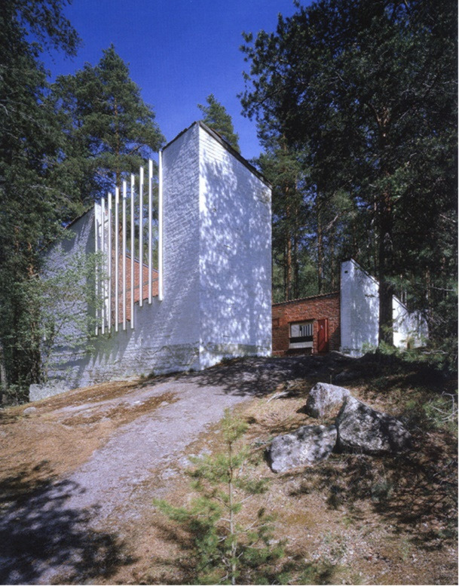
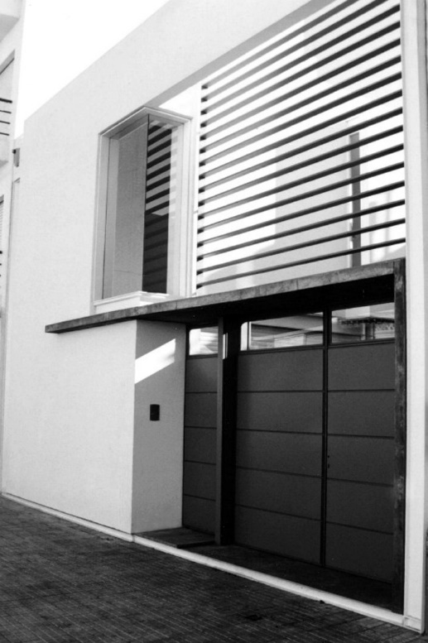
ITAUP - SIIAUP - 1er Cuatrimestre
abril 2022
Clase 2
ALGUNAS CONSIDERACIONES SOBRE DOS VIVIENDAS
CASA DE VERANO EN MURATSALO
VIVIENDA URBANA EN ROSARIO
AUTOR: DR. ARQ. ANIBAL MOLINE
UCSF - SR

